Slide 1
Αθήνα, 15 Οκτωβρίου 2014
Βάσω Αναστασοπούλου
Προϊσταμένη Τμήματος Ανάπτυξης & Ευρωπαϊκών Έργων, ΔΗΜΗΤΡΑ anastasopoulou@dimitra.gr
«Συντονισμός Ευρωπαϊκών Έργων: Από τη θεωρία στην πράξη»

Slide 2
Ο εκπαιδευτικός οργανισμός
Ινστιτούτο Επαγγελματικής Κατάρτισης (ΙΕΚ)
Κέντρο Επαγγελματικής Κατάρτισης (ΚΕΚ)
Συμβουλευτική Υποστήριξης
E-learning
Notes:
2

Slide 3
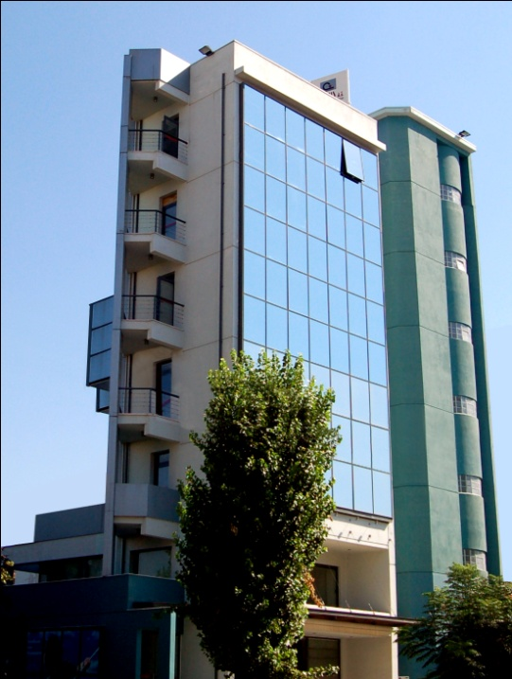

Εκπαιδευτικά κέντρα
Thessaloniki
Larissa
Volos
Trikala
Athens

Slide 4





Ευρωπαϊκά Προγράμματα
Βελτίωση της ποιότητας των υπηρεσιών
Ανταλλαγή τεχνογνωσίας
Συμμετοχή σε εθνικά και ευρωπαϊκά δίκτυα

Slide 5


Να αναπτύξουμε ένα πλήρες εκπαιδευτικό πακέτο/υλικό για τις Βασικές Ικανότητες του EΠΑ: α) Πρόγραμμα κατάρτισης ανά Βασική Ικανότητα β) Μεθοδολογικός Οδηγός & Εργαλεία Εκπαιδευτή γ) Αίσθημα Πρωτοβουλίας & επιχειρηματικότητας
- Εγχειρίδιο για τον Εκπαιδευόμενο
- Ολοκληρωμένο Σύστημα Πιστοποίησης δ) Πακέτο Εκπαιδευτών σε CDROM για καλύτερη διάχυση
Από τη θεωρία…

Slide 6
Από τη θεωρία…
* The Planning stage, Fourth Column Assumptions

Slide 7
Στην πράξη
  Πως θα ξέρουμε εάν και κατά πόσο
  αυτό που έχουμε προγραμματιστεί συμβαίνει ή έχει συμβεί
  στην πράξη?
  Πως επαληθεύουμε την επιτυχία;
Ένα EU project καθώς δεν διαπραγματεύεται θέματα ρουτίνας αλλά νέες καινοτόμες δραστηριότητες ενέχει υψηλό ρίσκο αποτυχίας
Ενώ πρέπει να επιτύχει συγκεκριμένο σκοπό και στόχο μέσα σε συγκεκριμένο χρονικό πλαίσιο με συγκεκριμένο προϋπολογισμό και συγκεκριμένους ανθρώπινους πόρους
Για τη διασφάλιση της επιτυχίας …
λεπτομερής προγραμματισμός & οργάνωση
ο συντονισμός μια εξαιρετικά δυναμική διαδικασία

Slide 8
Επαναπροσδιόρισε τις προοπτικές
  Η επιτυχία είναι…
    να αναπτύξεις / δημιουργήσεις το ‘δικό’ σου ‘intellectual outcome’?
    ή να παραδώσεις ένα προσδιορισμένο κομμάτι δουλειάς στο ΙΚΥ?
  Ποιος είναι ο ρόλος σου…
    Είσαι ο Συντονιστής του έργου
    ή απασχολημένος να ‘τρέχεις’ τη μικρή σου επιχείρηση
Begin with the right end in mind και κάνε του εταίρους σου συνένοχους!

Slide 9
Starting phase (1)
1. Επισκόπηση, επανεξέταση και παρουσίαση του πλάνου εργασιών του έργου
Καθορισμός των τελικών προϊόντων: δημιουργία απολύτως ξεκάθαρης εικόνα για το έργο (what has to be produced, and when, how and by whom)
Προϋπολογισμός του έργου
Συμφωνία στην κατανομή καθηκόντων μεταξύ των εταίρων
A {specification, design, procedure, plan} that will not fit on one page cannot be understood.”
(Mark Ardis)

Slide 13
Starting phase (2)
2. Επιμερισμός ρόλων (επικεφαλής & ομάδα έργου)
Ο συντονισμός ενός σχεδίου διαφέρει αρκετά από τη συγγραφή του και απαιτεί τον προσδιορισμό ενός επικεφαλής και μιας ομάδας διαχείρισης
  Συντονισμός έργου με τη στενή έννοια σημαίνει πολλαπλές λειτουργίες:
    Διαχείριση και ηγεσία της ομάδας έργου
    Καθοδήγηση της ανάπτυξης των παραδοτέων
    Εποπτεία και έλεγχος
    Οικονομική Διαχείριση
    Προώθηση και διάχυση του έργου στο γενικότερο κοινό
  Πλεονεκτήματα επιμερισμού ρόλων στην ομάδα διαχείρισης:
    Αντικατάσταση σε περιόδους απουσίας
    Αξιοποίηση συγκεκριμένης τεχνογνωσίας σε έναν οργανισμό
    Άμβλυνση του άγχους με την κατανομή αρμοδιοτήτων

Slide 14
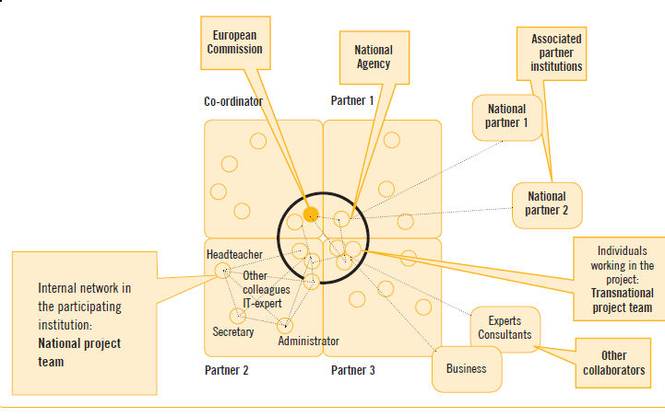

Slide 15
kick-off meeting (1)
Το kick-off meeting εξυπηρετεί πολλαπλούς σκοπούς:
Γνωριζόμαστε μεταξύ μας ως άνθρωποι, επαγγελματίες & οργανισμοί
Είναι το πρώτο βήμα για το κτίσιμο της ομάδας
Παρέχουμε πλήρη πληροφόρηση για κάθε πτυχή του έργου
Δημιουργούμε κλίμα εμπιστοσύνης και διαφάνειας στο εταιρικό σχήμα
Προκαλούμε το αίσθημα της ταυτοποίησης και σύνδεσης με το έργο «μας»
Επιβεβαιώνονται οι ρόλοι , τα καθήκοντα, τι περιμένουν οι εταίροι και τι μπορούν να δώσουν στο έργο (expect from & can bring into)
Αποσαφηνίζονται τα οικονομικά θέματα και οι κανόνες διαχείρισης
Καθορίζονται τα βήματα της πρώτης φάσης του έργου, αναλυτικά!

Slide 16
kick-off meeting (2)
Οργάνωση του kick-off meeting
Παροχή ολοκληρωμένης και περιεκτικής πληροφορίας για τη συνάντηση, πριν τη διακρατική συνάντηση
Ξεκινήστε με ένα inspired icebreaking activity
Παροχή comprehensive project documentation
  produce a project manual for the kick-off meeting
  planning documents, forms and templates to be used in the project
Αφιερώστε χρόνο για τα financial issues …χωρίς να το παρακάνετε!
Involve partners
Ask explicitly for agreement on important issues
Make people laugh and have a good time…
Στείλτε MINUTES: whatever you agree make sure you write it down

Slide 17
kick-off meeting (3)
“Good meals and inspiring social activities help to evoke a positive spirit in the partnership which can be a great asset in the future!”

Slide 18
Key issues - coordinating
Χτίστε σχέσεις
Θέστε ξεκάθαρους Στόχους– what, who, how, when
  Put clear plan,
  with regular milestones,
  that delivers on time & on budget &on reasonable agreed deadlines
Χρήση templates where possible
  Collecting information – specification of need
  Reporting
  Preparation of deliverable reports
Χρήση των ΤΠΕ (project management software, κα)

Slide 19
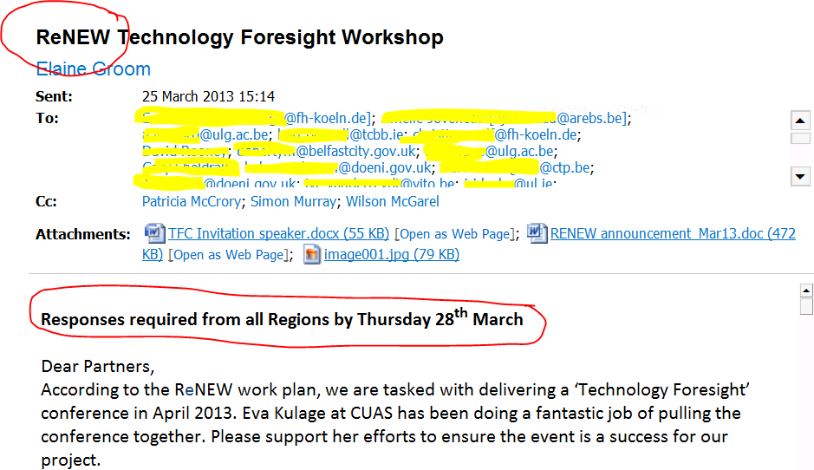
Major Key issue: communication
Ensure documentation is short and sharp (is more likely to be read)
Keep communication clear, concise
Who, what, when,
how, how often?
Beware Email overload
Establish rules:
  “For your information”
  “Immediate Action
  Required”
  “Please respond by…”
  “Please file for future reference”
  “Coordination emails”

Slide 20
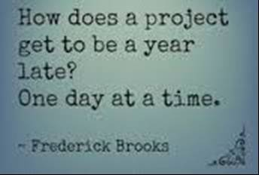
Key hints - managing
Δημιουργείστε μια σχέση αμοιβαίας κατανόησης με το διαχειριστή σας και την Εθνική Μονάδα
Εντοπίστε και αναδείξτε έγκαιρα πιθανές περιπτώσεις που θα χρειαστεί διαφοροποίηση από τον αρχικό σχεδιασμό
Διασφαλίστε την επίτευξη των deadlines …before the deadline

Slide 21
Key hints - reporting
Σχεδίασε ένα σύστημα αναφορών και παρακολούθησης της εξέλιξης των εργασιών & των δαπανών που είναι ξεκάθαρο σε project partner (tasks, deadlines, justification documents, etc) και συμπεριέλαβε το στο Partnership Agreement
Διασφάλισε ότι οι εταίροι σου πειθαρχούν και report timely (if its not documented it does not exist)
Προγραμμάτισε εγκαίρως (time wise) τις ενέργειες που απαιτούνται για το Progress report
Προγραμμάτισε το χρόνο και το κόστος που απαιτείται για την προετοιμασία του Final Report
Διασφάλισε πηγές (resources) για συμπληρωματικές διευκρινίσεις σχετικά με το Final Progress Report

Slide 22
Successful outcomes depend upon…
Μοιράσου ένα κοινό όραμα
  Προϊόντα / Διαδικασία/ κ.α.
  Τι θεωρούμε παράγοντα επιτυχίας
Χτίσε σχέσεις εμπιστοσύνης και ομαδικό πνεύμα
  Αποφάσισε να γνωρίσεις τους εταίρους σου, συνάντησε τους συχνά, αξιοποίησε την εμπειρία και οπτική τους
  Διασφάλισε την ‘Ευρωπαϊκή προοπτική’ στο στάδιο της έρευνας
Διαχείριση των προσδοκιών και αναθεώρηση τους όπου κρίνεται απαραίτητο

Slide 23

Successful outcomes depend upon…
What sort of a Coordinator will you be?
Bring energy & enthusiasm to the project and share it with your team members:
‘‘One person with passion (on your project) is better than 40 people merely interested”
Δεν υπάρχει ‘μαγική συνταγή’....
Κυρίως απαιτείται όραμα & ενθουσιασμός
λεπτομερής σχεδιασμός & κοινή λογική!

Slide 24
Ευχαριστώ για την προσοχή σας!
ΚΕΝΤΡΙΚΑ ΓΡΑΦΕΙΑ
Τ.Θ. 1233
411 10, ΛΑΡΙΣΑ
e-mail: contact@dimitra.gr
ΕΚΠΑΙΔΕΥΤΙΚΑ ΚΕΝΤΡΑ
ΛΑΡΙΣΑ
  ΠΑΛΑΙΟΛΟΓΟΥ 19
  41223, ΛΑΡΙΣΑ
  ΤΗΛ.: 2410 554026
  ΑΘΗΝΑ
ΦΕΡΩΝ 16
10434, ΑΘΗΝΑ
ΤΗΛ.: 210 8838540
ΘΕΣ/ΝΙΚΗ
  ΚΩΛΕΤΤΗ 24
  54627, ΘΕΣ/ΝΙΚΗ
  ΤΗΛ. : 2310 547180
  ΤΡΙΚΑΛΑ
  ΝΙΚΗΣ 1-3
  42100, ΤΡΙΚΑΛΑ
ΤΗΛ.: 24310 31450
  ΒΟΛΟΣ
  ΦΕΡΩΝ 65
  38334, ΒΟΛΟΣ
  ΤΗΛ: 2421038333

